Slide 1

PROGRAMA METROPOLITANO DE ORDENAMIENTO TERRITORIAL DE
TAMPICO (Interestatal Tamaulipas – Veracruz) En proceso de actualización y aprobación
Fichas Técnicas

Slide 2
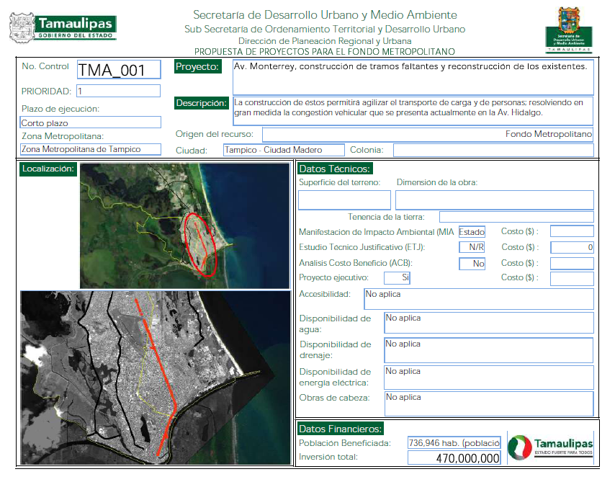
Regresar
Mapa ZM Tampico
Longitud: 6.38 km.
Calzada: 12 m.
76,560 m2 de pavimento de concreto hidráulico.
Señalamiento vial horizontal y vertical.
RECURSO SOLICITADO PARA EL AÑO 2012: 235 millones de pesos.
NOTA:
El monto incluye desvío de drenes pluviales, alcantarillas, rejillas y drenaje pluvial complementario.
En el año 2011 no se asignaron recursos a esta obra.
En 2010 se asignaron 40.6 mdp. Para la construcción de 1.4 km.

Slide 3
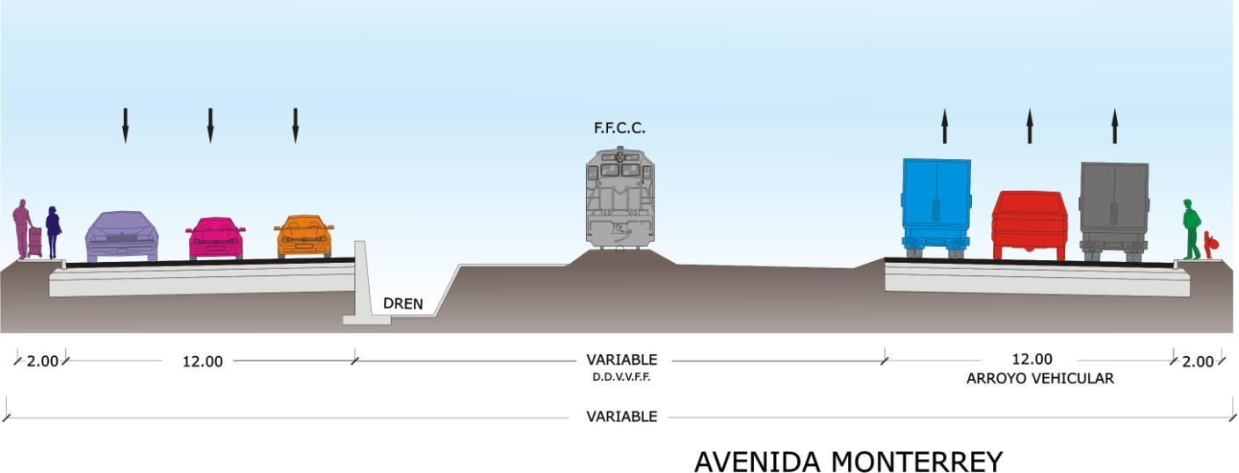
Av. Monterrey (construcción de tramos faltantes y reconstrucción de existentes).
Mapa ZM Tampico

Slide 4
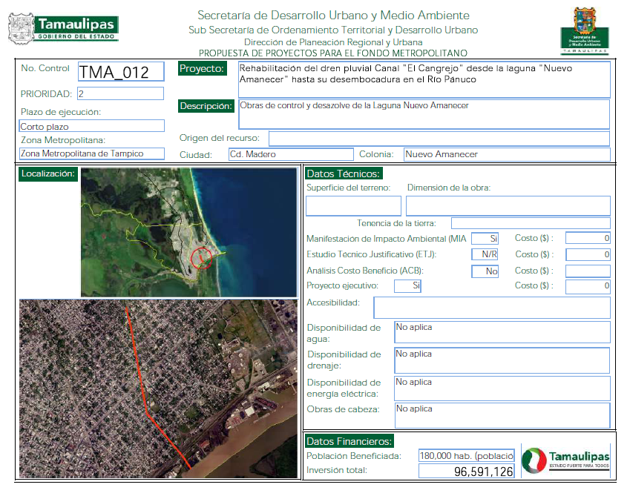
Regresar
Dragado y saneamiento de la laguna “Nuevo Amanecer” y rehabilitación del canal “El Cangrejo”.
Mapa ZM Tampico
Obras de control, desazolve y saneamiento de la laguna “Nuevo Amanecer” y rehab. del dren pluvial canal “El Cangrejo” desde la laguna hasta su desembocadura en el río Pánuco.
“Laguna Nuevo Amanecer”:
Desazolve de 30.4 ha.
Volumen de dragado: 192,316 m3.
Limpieza de maleza acuática.
Bordo de protección marginal.
Obras pluviales complementarias
Estructura de control de excedencias.
Canal “El Cangrejo”
Longitud: 1.74 km.
Plantilla: 16 m. de ancho.
Tirante: 2 m.
Banqueta lateral: 2 m.
Malla tipo ciclón: 1.5 m. de alto.
RECURSO SOLICITADO PARA EL AÑO 2012: 334.15 millones de pesos.
334’150,442

Slide 5
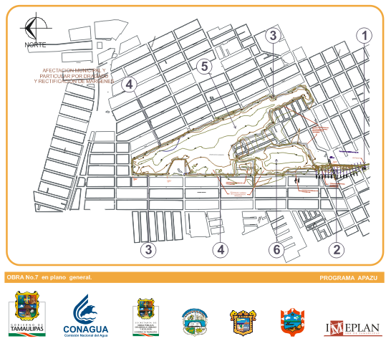
Dragado y saneamiento de la laguna “Nuevo Amanecer” y rehabilitación del canal “El Cangrejo”. (Lámina 1/2)
Mapa ZM Tampico

Slide 6
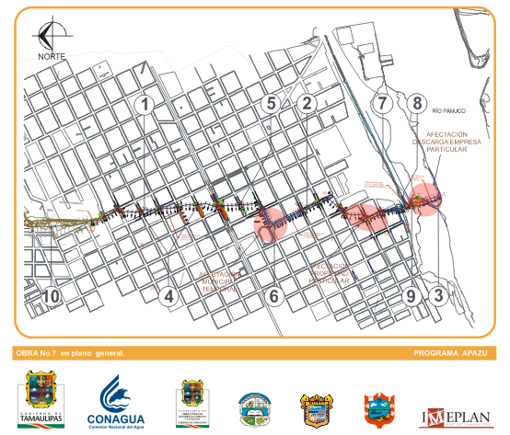
Dragado y saneamiento de la laguna “Nuevo Amanecer” y rehabilitación del canal “El Cangrejo”. (Lámina 2/2)
Mapa ZM Tampico

Slide 7
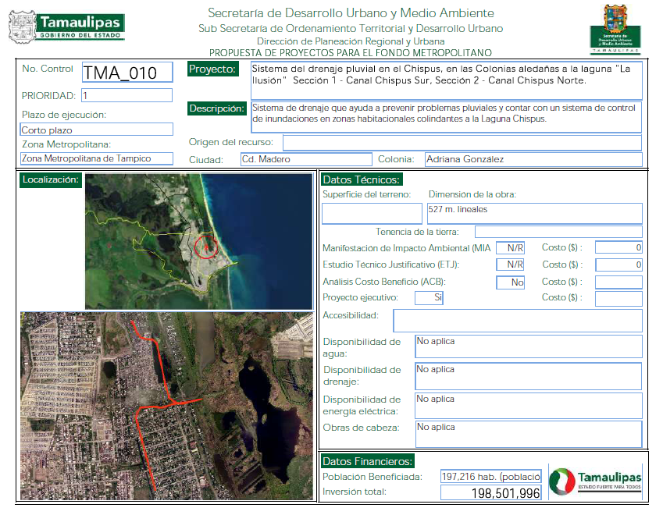
Regresar
Mapa ZM Tampico
Longitud: 1.05 km.
Plantilla: 26 m. de ancho.
Tirante: Variable.
Sección rectangular a base de tablestaca metálica.
RECURSO SOLICITADO PARA EL AÑO 2012: 136.97 millones de pesos.
NOTA:
Incluye adecuación de canales alimentadores, interconexión con las marismas, reposición de red de agua potable, drenaje sanitario, tomas y descargas domiciliarias afectadas, etc.
218’352,196

Slide 8
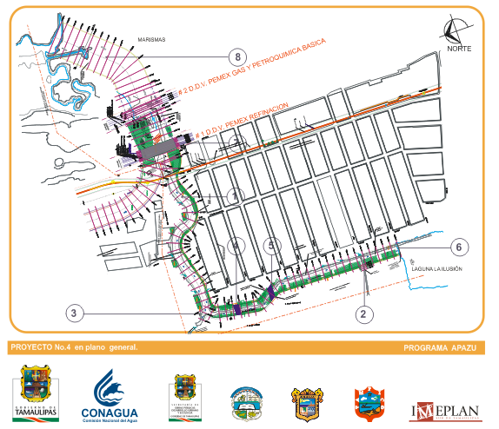
Sistema del drenaje pluvial en el Chispus, en las Colonias aledañas a la laguna "La Ilusión" (Sección 1 - Canal Chispus Sur).
Mapa ZM Tampico

Slide 9
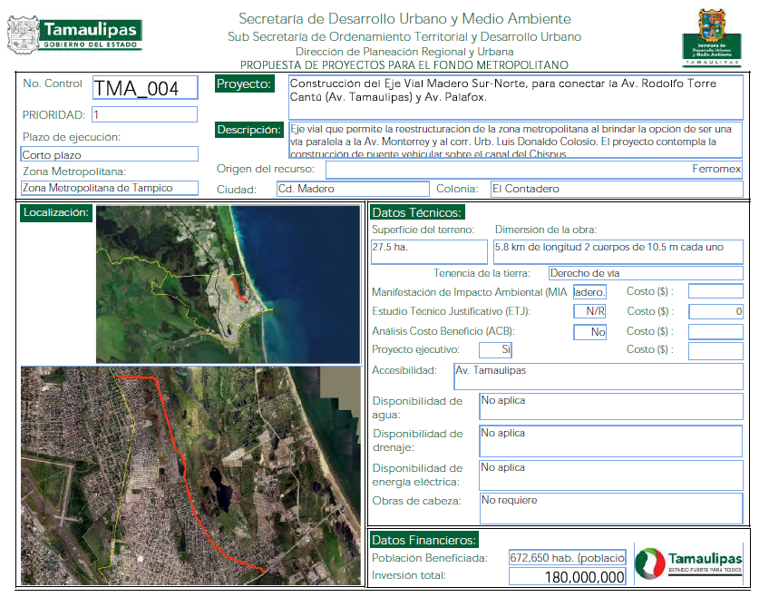
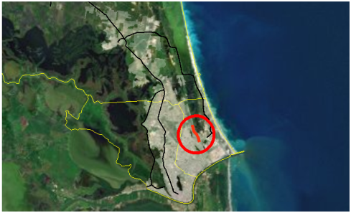
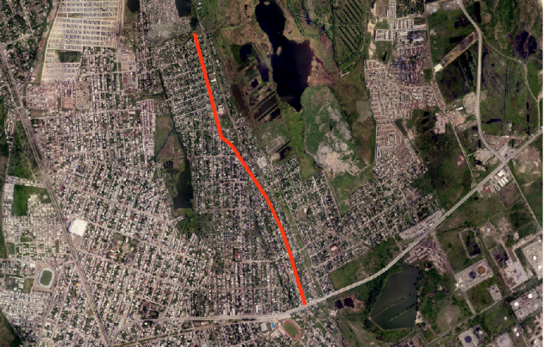
Regresar
Mapa ZM Tampico
Longitud: 2.40 km.
Calzada: Dos de 6.4 m. cada una
36,000 m2 de pavimento de concreto hidráulico.
Puente vehicular sobre el Canal El Chispus.
RECURSO SOLICITADO PARA EL AÑO 2012: 125 millones de pesos.
NOTA:
El monto incluye desvío de drenes pluviales, alcantarillas, rejillas y drenaje pluvial complementario.
215’000,000

Slide 10
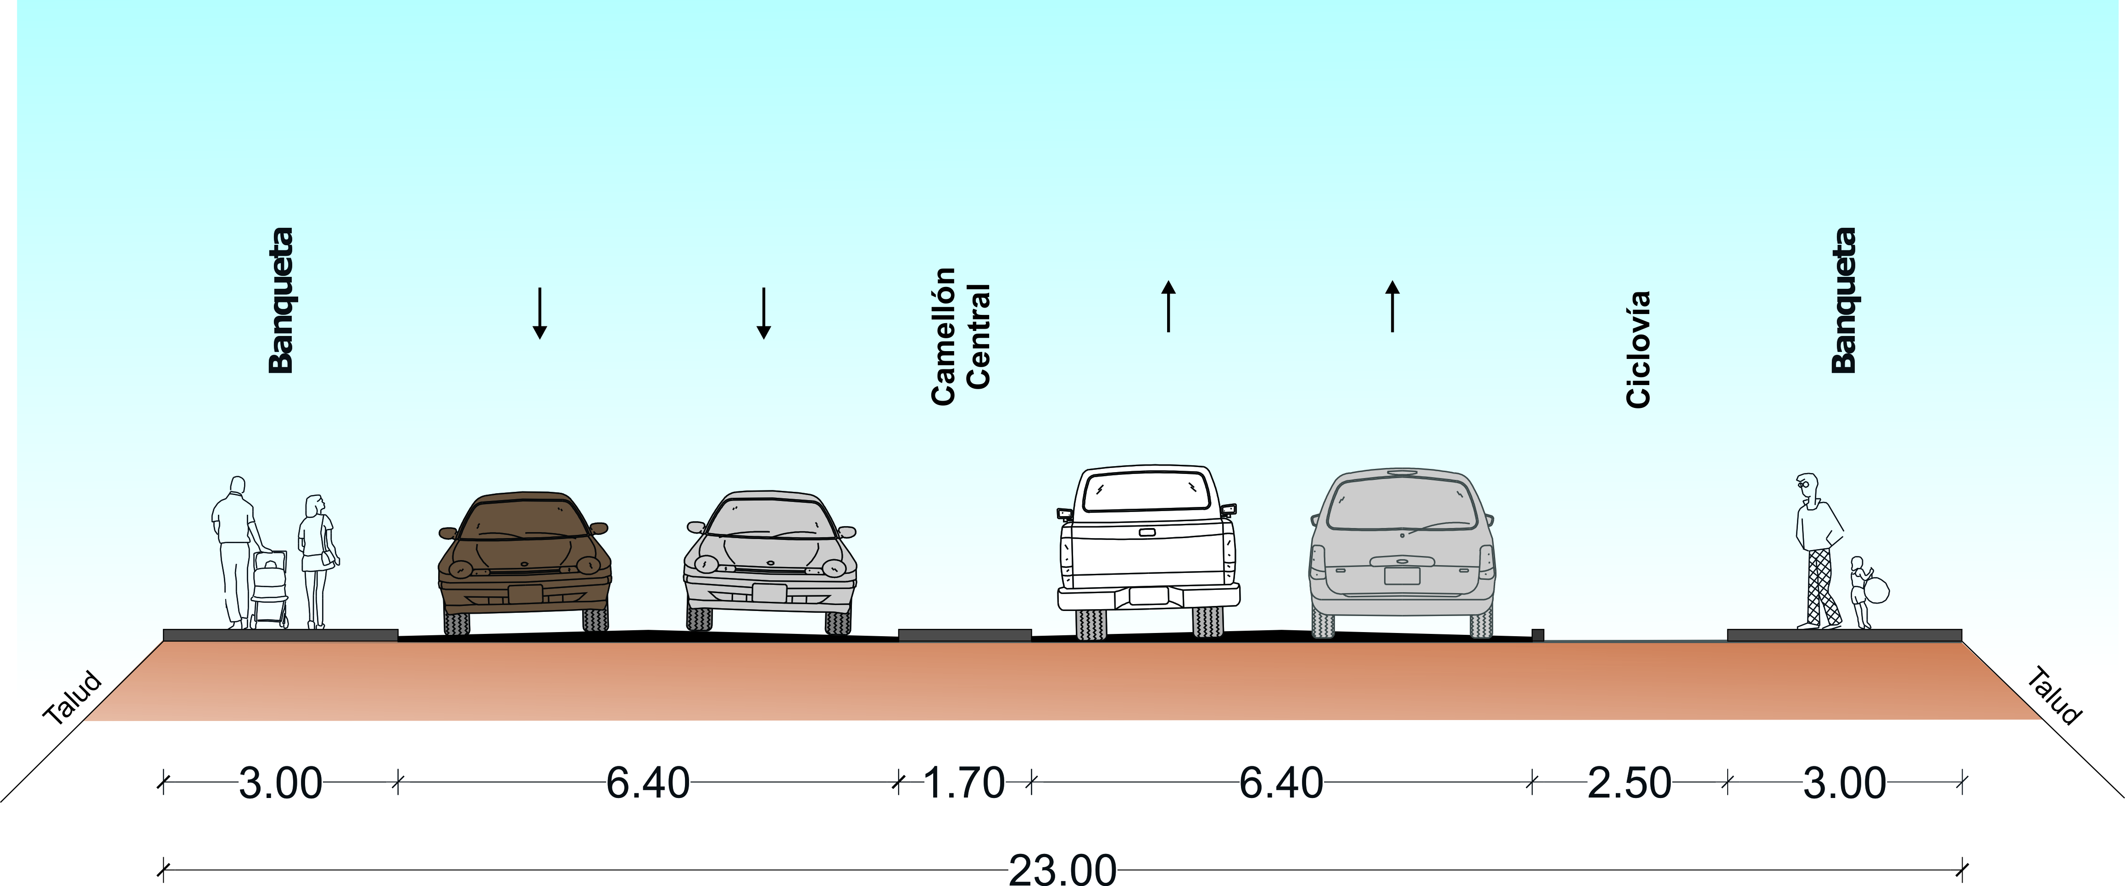
Construcción del Eje vial Madero Sur – Norte, para conectar la Av. Rodolfo Torre Cantú (Av. Tamaulipas) y Av. Palafox.
Mapa ZM Tampico

